Slide 1

ПОВТОРИТЬ, ОБОБЩИТЬ, СРАВНИТЬ, УТОЧНИТЬ, ПРИВЕСТИ В СИСТЕМУ (ПОРЯДОК) ЗНАНИЯ;
УГЛУБИТЬ, УЗНАВ НОВОЕ

Slide 2

Родина – страна, в которой человек родился, гражданином которой является;
родина – уголок где родился, живёт

Slide 3
рождение родовой родиться
родство родной зародится
родители родненький рождаться
родник родимый породниться зародыш родильный роднит
родня родовитый вырождаться
Природа родственный
рождество природный
родственник
выродок

Slide 4
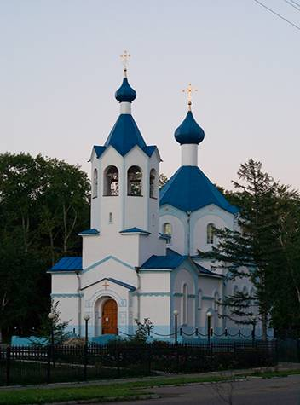
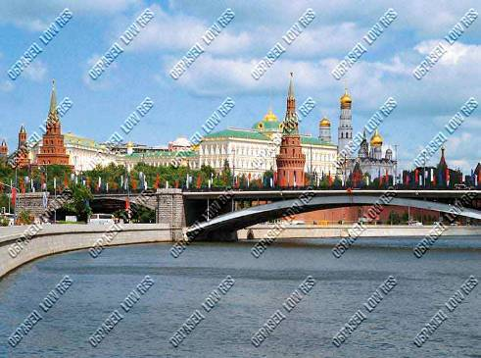
ЧЕЛОВЕКУ НУЖНА РОДИНА

Slide 5
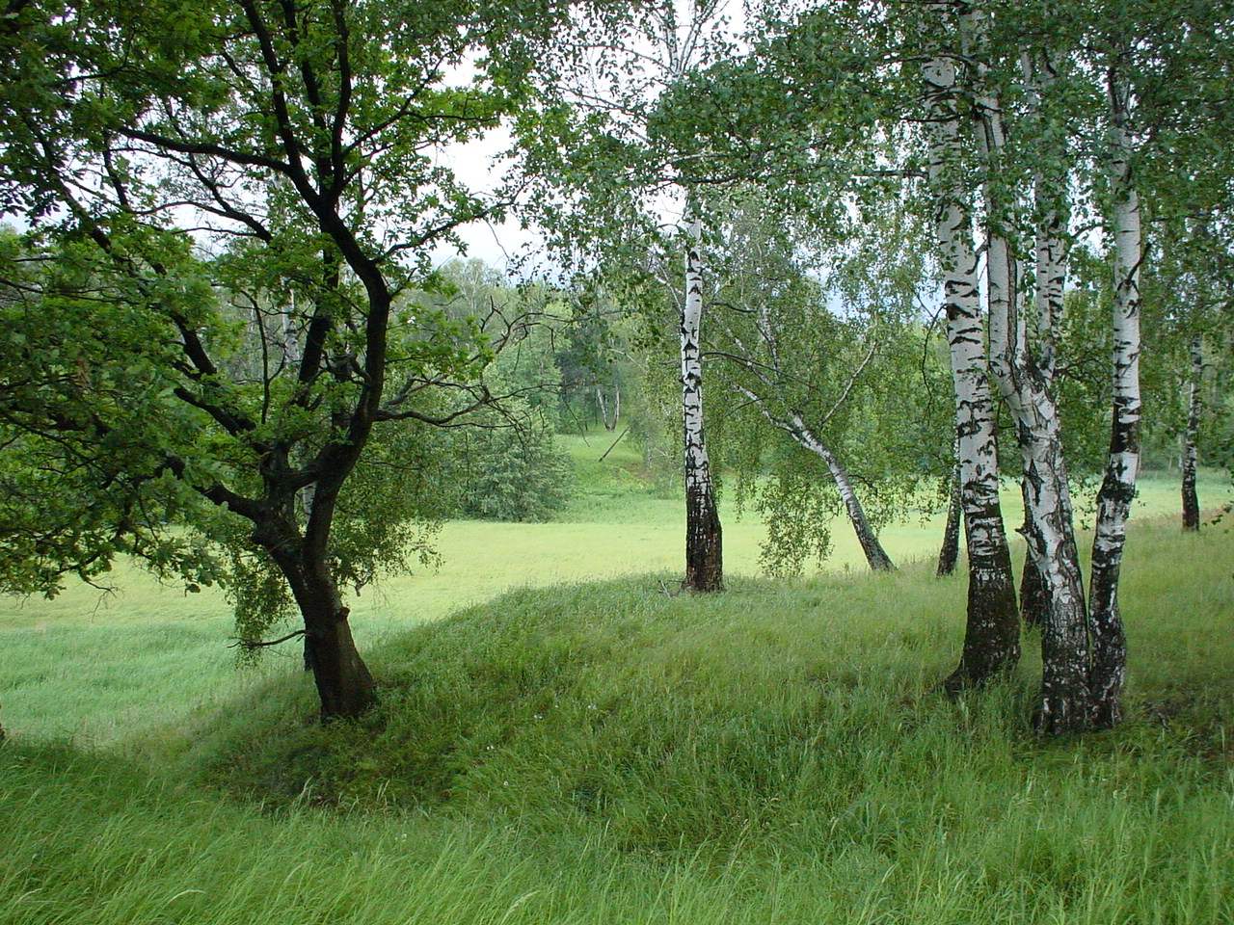
РОДНУЮ РУССКУЮ БЕРЁЗУ
В ОБИДУ БОЛЬШЕ НЕ ДАДИМ

Slide 6
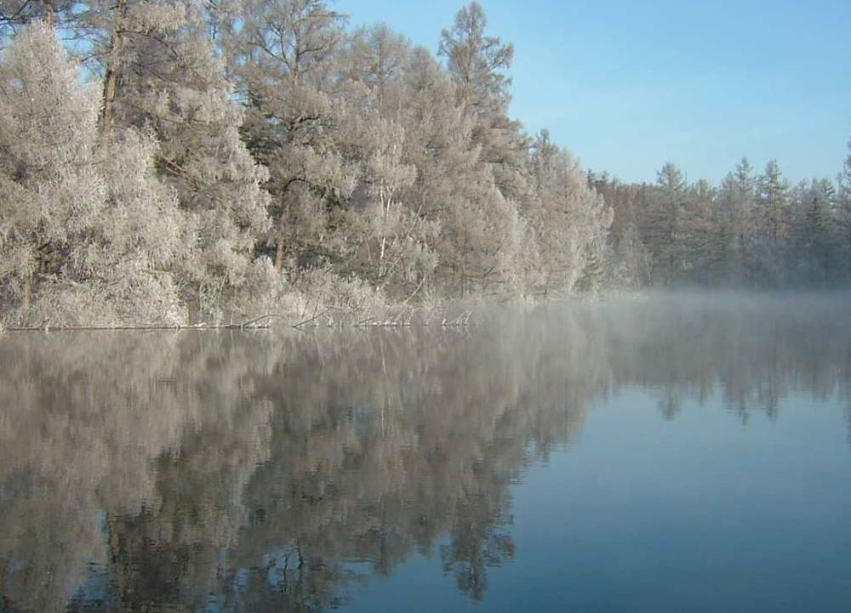

Slide 7
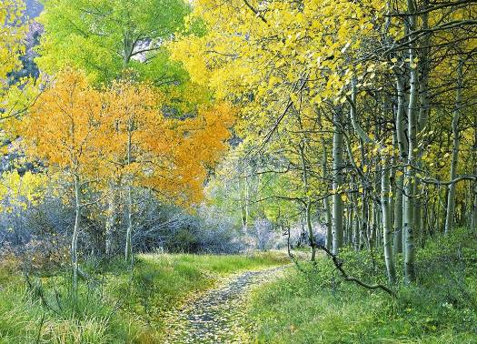
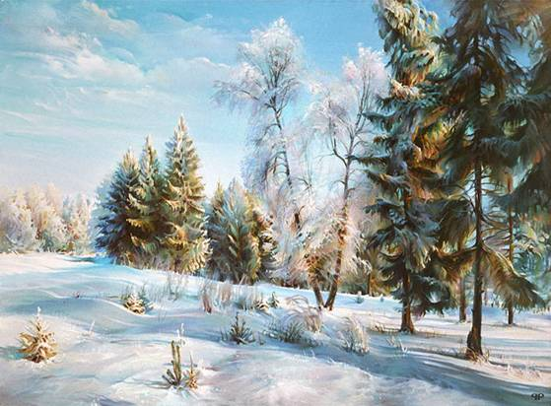

Slide 8
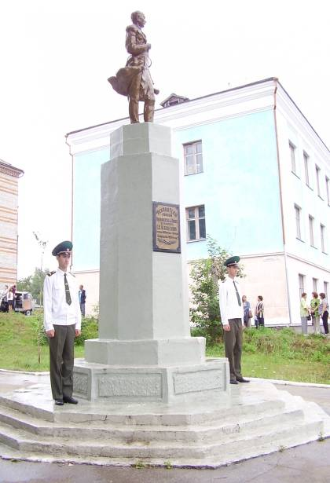
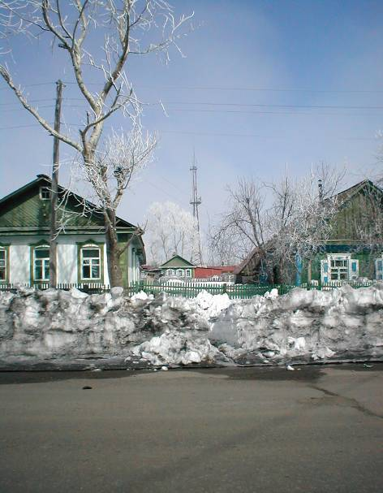

Slide 9
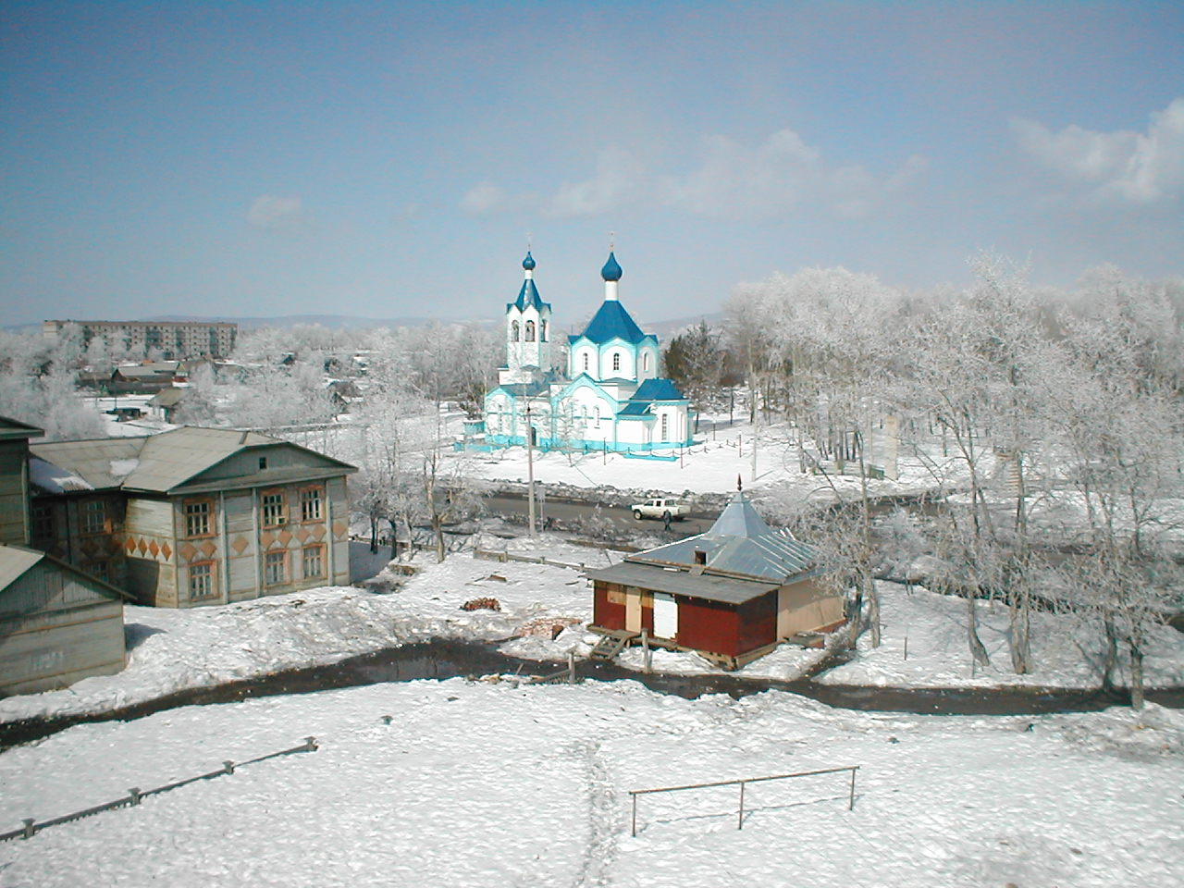

Slide 10
СИЛА ВЕЛИКАЯ
ВОЙСКО НЕСМЕТНОЕ
НЕПОБЕДИМАЯ КОННИЦА
ВОЙСКО НЕИСЧИСЛИМО
СУПОСТАТ

Slide 11
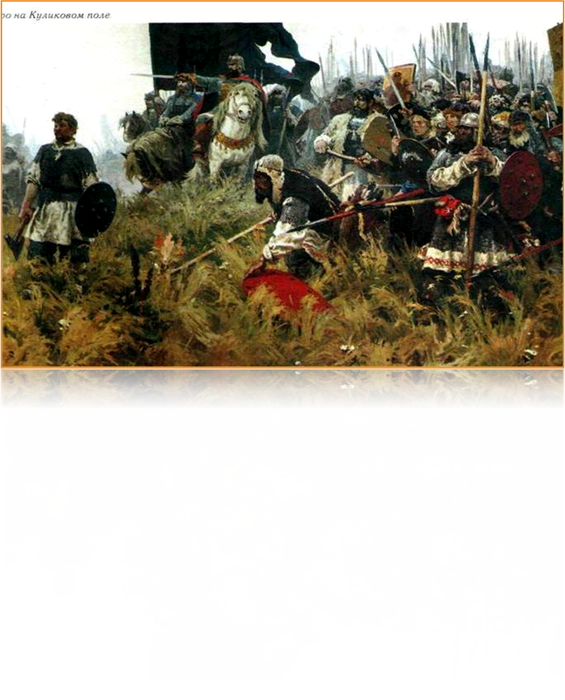
«УМРУ – С ВАМИ, СПАСУСЬ – С ВАМИ»

Slide 12
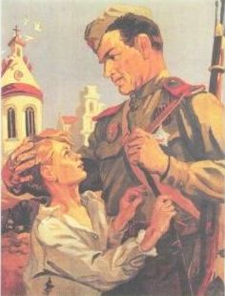

Slide 13


